Slide 1

화면 정의서
5조

Slide 2

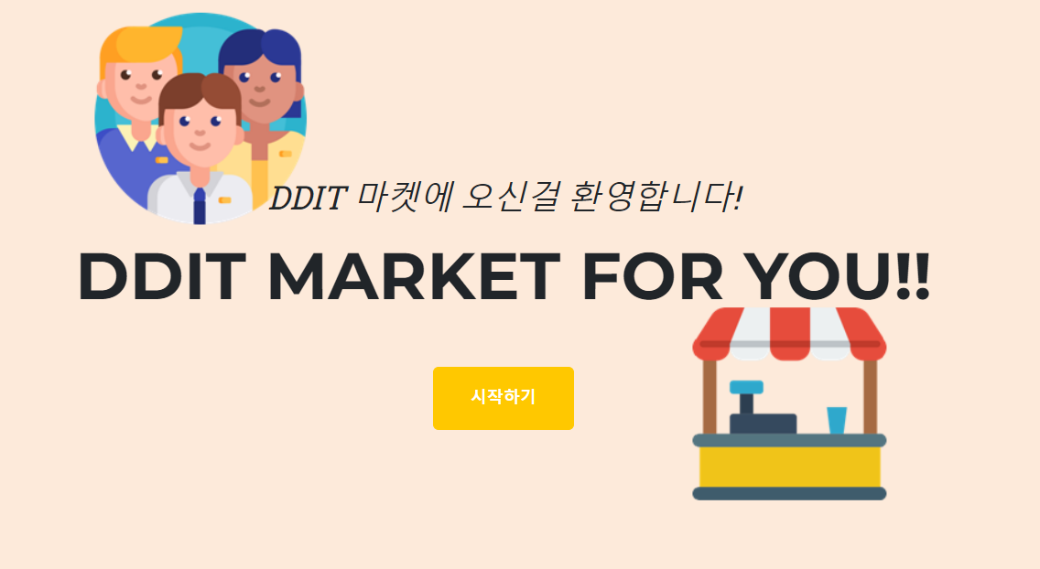
Page Title | 웹사이트 소개 | Screen ID | S-DM-005-001 | Date | 2023.04.06
Description | 메인 페이지 / 웹 사이트 소개 페이지
1
Detail Description
1 | 홈버튼
2 | 로그인 버튼
Screen Detail Description
페이지를 소개하고 로그인 창으로 이동 할 수 있는 창
2
로그인

Slide 3


Page Title | 로그인 | Screen ID | S-DM-001-001 | Date | 2023.04.06
Description | 로그인 페이지
Detail Description
1 | 로그인버튼
2 | 비밀번호찾기버튼
3 | 아이디찾기버튼
4 | 회원가입버튼
로그인
아이디
비밀번호
아이디 혹은 비밀번호가 올바르지 않습니다
Screen Detail Description
본인의 계정으로 로그인 하는 창
1
로그인
2
3
4

Slide 4
Page Title | 회원가입 | Screen ID | S-DM-002-001 | Date | 2023.04.06
Description | 회원가입 페이지
Detail Description
1 | 아이디 중복 확인버튼
2 | 우편번호 검색 버튼
3 | 모든 항목 입력 후 가입 하기 버튼
DDIT Market
1
아이디
이미 사용중인 아이디입니다.
중복 확인
이메일
비밀번호
휴대전화
전화번호 입력
비밀번호 재확인
비밀번호가 일치하지 않습니다.
3
우편번호
우편번호
번호 검색
이름
주소
Screen Detail Description
회원가입에 필요한 정보들을 입력 후 등록하는 창
생년월일
상세주소
연도 - 월 - 일
성별
필수정보를 입력해주세요
4
성별
가입하기

Slide 5
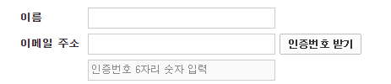
Page Title | 아이디 찾기 | Screen ID | S-DM-003-001 | Date | 2023.04.06
Description | 로그인 / 아이디 찾기 페이지
Detail Description
1 | 인증번호 전송
2 | 아이디 출력 공간
DDIT Market
아이디 찾기
2
회원의 아이디 출력
Screen Detail Description
아이디를 조회를 위해 이름과 이메일 인증 후 아이디를 받는 창
확인
1

Slide 6
Page Title | 비밀번호 찾기 | Screen ID | S-DM-003-002 | Date | 2023.04.06
Description | 로그인 / 비밀번호 찾기 페이지
Detail Description
1 | 인증 후 임시 비밀번호 전송버튼
DDIT Market
비밀번호 찾기
Screen Detail Description
비밀 번호 찾기 창 아이디와 이메일을 입력 후 이메일로 임시비밀번호를 전송 받는 창
이름 입력
아이디 입력
이메일 입력
1
로그인
재설정 이메일 전송

Slide 7
Page Title | 공지사항게시판 | Screen ID | S-DM-004-001 | Date | 2023.04.06
Description | 메인 / 공지사항게시판 페이지
Detail Description
1 | 홈버튼
2 | 공지글 조회 버튼
3 | 공지사항 페이지 이동 버튼
4 | 게시글 검색 버튼
5
1
공지사항게시판
[필독] DDIT MARKET 이용 정책(2023.01.02 개정)
[공지] 4월 둘째 주 회원 정지 내역 및 사유
[공지] 불법 판매 및 유통 예방 안내
[필독] 거래 시 주의 사항
[공지] 4월엔 거래하고 헤택 받자!
[공지] 4월 둘째 주 회원 정지 내역 및 사유
2
Screen Detail Description
공지사항 페이지 관리자가 회원들에게 공지사항을 공지한다. / 일반 회원은 조회만 가능하다.
3
이전페이지 | 1 | 2 | 3 | 다음페이지
4
검색어를 입력해주세요.
검색

Slide 8
Page Title | 공지사항게시판 | Screen ID | S-DM-004-002 | Date | 2023.04.06
Description | 메인 / 공지사항게시판 페이지
Detail Description
1 | 홈버튼
2 | 다음 글 이동 버튼
3 | 공지사항 페이지 이동 버튼
4 | 게시글 수정 및 삭제 버튼
1
공지사항게시판
[필독] DDIT MARKET 이용 정책(2023.01.02 개정)
작성자 : 관리자 | 조회수 : 2321회 | 생성일자 : 2023.01.02
공통 (NOTICE) 1. 판/구매자 모두 서로를 먼저 배려합니다. 2. 판/구매자 모두 매너있게 질문하고 답변합니다. 3. 판/구매자 모두를 위해서 안전 거래를 권장합니다.
[공지] 4월 둘째 주 회원 정지 내역 및 사유
Screen Detail Description
공지글 클릭 시 해당 글을 보여주고 게시글 조회, 수정, 삭제 창 관리자 : 게시글을 수정, 삭제 할 수 있다. 회원 : 페이지 이동 및 조회만 가능하다.
4
수정
삭제
2
3
이전페이지 | 1 | 2 | 3 | 다음페이지

Slide 9



Page Title | 인기상품 | Screen ID | S-DM-006-001 | Date | 2023.04.06
Description | 메인 / 금주의 인기상품 페이지
1
Detail Description
1 | 홈버튼
2 | 해당 게시글로 이동 버튼
금주의 인기상품
2
상품정보 | 상품정보 | 상품정보
Screen Detail Description
메인 인기 상품 창 그 날의 인기상품을 보여주고 해당 상품 으로 이동할 수 있는 창

Slide 10
Page Title | 자유게시판 | Screen ID | S-DM-007-001 | Date | 2023.04.06
Description | 자유게시판 페이지
Detail Description
1 | 홈버튼
2 | 게시글 조회 버튼
3 | 페이지 이동 버튼
4 | 게시글 검색 버튼
5 | 게시글 작성창 버튼
1
자유게시판
자유게시판 게시글1
자유게시판 게시글2
자유게시판 게시글3
자유게시판 게시글4
자유게시판 게시글5
자유게시판 게시글6
2
Screen Detail Description
공지사항 페이지 관리자가 회원들에게 공지사항을 공지하며, 일반 회원은 조회만 가능하다.
3
5
이전페이지 | 1 | 2 | 3 | 다음페이지
4
게시글 작성
검색어를 입력해주세요.
검색

Slide 11
Page Title | 자유게시판 | Screen ID | S-DM-007-002 | Date | 2023.04.06
Description | 자유게시판 페이지
Detail Description
1 | 홈버튼
2 | 게시물 신고 버튼
3 | 페이지 이동 버튼
4 | 게시글 수정, 삭제 버튼
5 | 댓글 작성 버튼
1
자유게시판
자유게시판 게시글제목1
작성자 | 이용자1 |  | 2023.04.20 09:00 | 조회수 23회
게시글 내용
이용자2 | 댓글을 달았어요
2
4
Screen Detail Description
해당 글 클릭, 게시글 조회, 수정, 삭제하는 창 게시글은 누구나 작성할 수 있지만 작성한 글은 해당 작성자와 관리자만 수정, 삭제 할 수 있다.
게시물 신고
수정
삭제
사용자
댓글을 입력하세요
작성
5
3
이전페이지 | 1 | 2 | 3 | 다음페이지

Slide 12








Page Title | 물품 게시판 | Screen ID | S-DM-008-001 | Date | 2023.04.06
Description | 물품 게시판 페이지
Detail Description
1 | 홈버튼
2 | 해당 상품글 이동 버튼
3 | 검색어 입력후 검색 버튼
4 | 물품 등록 창 이동 버튼
5 | 페이지 이동버튼
6 | 카테고리 변경 버튼
1
물품게시판
3
검색어 입력
2
상품정보 | 상품정보 | 상품정보
상품정보 | 상품정보
상품정보 | 상품정보 | 상품정보
상품정보 | 상품정보
Screen Detail Description
등록된 물품들을 조회, 검색하고 물품등록으로 이동할 수 있는 창
6
4
물품등록
5
카테고리 ▼
이전페이지 | 1 | 2 | 3 | 다음페이지

Slide 13
Page Title | 물품 게시판 | Screen ID | S-DM-008-002 | Date | 2023.04.06
Description | 물품게시판 등록게시글
Detail Description
1 | 홈버튼
2 | 공지사항 페이지 이동 버튼
3 | 상품 찜등록 버튼
1
물품 등록게시글
기타 판매합니다. |  |  |  |  | 2023.01.02(월) 08:50
작성자 | 다파라 | 카테고리 | 악기/음악 |  | 거래 지역 | 오류동, 탄방동
※ 거래 시 언제나 안전이 최우선 ※
Screen Detail Description
물품 등록게시글 창 물품 등록정보를 확인하고, 판매자에게 채팅, 상품 찜등록을 할 수 있다.
물픔 등록글 양식
물품 :
상태 :
가격 :
상세정보 :
2
3
판매자와 채팅하기
상품 찜하기

Slide 14
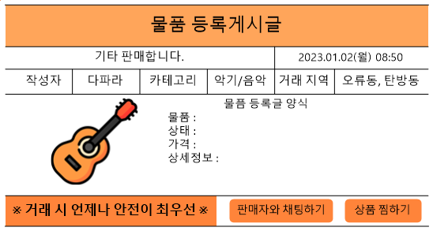
Page Title | 채팅 | Screen ID | S-DM-014-001 | Date | 2023.04.06
Description | 등록게시글 판매자와 채팅
1
Detail Description
1 | 홈버튼
2 | 전송버튼
2023.04.20
안녕하세요
혹시 기타 팔렸나요?
아니요 아직 안팔렸어요
Screen Detail Description
채팅창 등록게시글 채팅하기를 통해 판매자와 채팅으로 대화할 수 있다.
제가 구매하겠습니다!
2
전송

Slide 15
Page Title | 물품 게시판 | Screen ID | S-DM-008-003 | Date | 2023.04.06
Description | 물품게시판 등록게시글
Detail Description
1 | 홈버튼
2 | 지역 검색 버튼
3 | 카테고리 선택 버튼
4 | 정보제공 동의 버튼
5 | 이미지 업로드 버튼
6 | 게시글 등록버튼
1
물품 등록
제목 | 상품명을 입력하세요.
판매 가격
img
상태
가격을 입력하세요.
원
상태를 입력하세요.
거래 지역
2
상세정보
지역 검색
정보를 입력하세요.
Screen Detail Description
물품 등록 창 물품 등록에 필요한 정보를 등록하고 게시글을 등록할 수 있다.
카테고리
3
의류/잡화 ▼
5
upload
4
6
판매자 정보 제공 동의 ※해당정보는 구매자에게 제공됩니다.※
게시글 등록

Slide 16

Page Title | 마이 페이지 | Screen ID | S-DM-009-001 | Date | 2023.04.06
Description | 회원 정보조회
Detail Description
1 | 회원정보 수정버튼
2 | 찜 목록 조회 버튼
3 | 등록한 게시글 조회 버튼
4 | 거래내역 조회 버튼
5
6
마이페이지
회원 아이디
회원 이름
회원 전화번호
1
회원정보 수정
2
회원 이메일
Screen Detail Description
마이 페이지 창 회원의 정보를 조회 수정, 찜 목록 조회 게시글 조회 거래내역 신고내역 회원탈퇴가 가능하다
찜 목록
3
회원 주소
등록 게시글 조회
4
채팅 내역

Slide 17
Page Title | 회원 수정 | Screen ID | S-DM-009-003 | Date | 2023.04.06
Description | 회원 정보 수정
Detail Description
1 | 비밀번호 입력
2 | 변경할 사진 선택
3 | 변경할 주소 검색
4 | 수정할 이메일 입력
5
회원 정보 수정
회원 정보 수정
아이디 :
수정불가
1
비밀번호 :
이름 :
수정불가
주민등록번호 :
수정불가
2
Screen Detail Description
회원정보를 수정하는 창 아이디, 이름, 주민등록번호는 변경 불가 비밀번호를 입력해야 수정 가능
주소변경 :
주소 검색
3
이메일 :
4
수정 하기

Slide 18



Page Title | 찜 목록 | Screen ID | S-DM-009-004 | Date | 2023.04.06
Description | 찜 목록 조회
Detail Description
1 | 회원 닉네임
2 | 찜 한 상품
3 | 찜 취소 버튼
찜 목록
2
100,000원
100,000원
100,000원
100,000원
Screen Detail Description
찜 목록 페이지 회원 닉네임이 표시되며, 상품 클릭 시 modal로 상품 정보 표시 하트 버튼 클릭 시 찜이 취소 되며 목록에서 삭제 된다. 목록에 찜 한 상품이 없을 경우 “목록이 존재하지 않습니다.” 표시 홈 버튼 클릭 시 메인화면으로 이동
1
회원 닉네임
100,000원
100,000원
100,000원
100,000원
3

Slide 19

Page Title | 등록 게시글 목록 | Screen ID | S-DM-009-005 | Date | 2023.04.06
Description | 자유 게시글 조회
Detail Description
1 | 자유 게시글 버튼
2 | 게시글 목록
3 | 게시글 페이지 이동
게시글 목록
2
작성자 | 내용 | 작성일자 | 조회수
Screen Detail Description
자유게시글 목록 페이지 회원이 등록한 게시글 목록을 표시 등록 게시글은 5개씩 표시 아래쪽 버튼으로 페이지 이동이 가능
회원 닉네임
1
자유 게시글
상품 게시글
3

Slide 20
Page Title | 등록 게시글 목록 | Screen ID | S-DM-009-006 | Date | 2023.04.06
Description | 상품 게시글 조회
Detail Description
1 | 상품 게시글 버튼
2 | 게시글 목록
3 | 게시글 페이지 이동
게시글 목록
2
작성자 | 상품 | 내용 | 작성일자 | 조회수
Screen Detail Description
상품게시글 목록 페이지 회원이 등록한 게시글 목록을 표시 등록 게시글은 5개씩 표시되며 아래쪽 버튼으로 페이지 이동이 가능
회원 닉네임
자유 게시글
1
상품 게시글
3

Slide 21
Page Title | 거래내역 창 | Screen ID | S-DM-010-001 | Date | 2023.04.06
Description | 상품거래 내역 및 채팅내용 조회
Detail Description
1 | 거래 점수
2 | 거래내역 목록
3 | 채팅 내역 조회
4 | 페이지 이동 버튼
거래 내역
2
거래 회원 | 거래후기 글 | 채팅 내역
 |  | 채팅
3
Screen Detail Description
거래내역 목록 페이지 회원의 거래점수가 표시되며 거래목록을 조회할 수 있다. 채팅내역의 채팅링크 클릭 시 해당 거래의 채팅목록을 볼 수 있다.
회원 닉네임
1
거래 점수
4

Slide 22
Page Title | 관리자 로그인 | Screen ID | S-DM-011-001 | Date | 2023.04.06
Description | 관리자 로그인
Detail Description
1 | 관리자 로그인
DDIT Market
로그인
1
Screen Detail Description
ID : admin PW : admin1234 입력 시 관리자 로그인
admin
admin1234
로그인

Slide 23
Page Title | 관리자 페이지 | Screen ID | S-DM-012-001 | Date | 2023.04.06
Description | 관리 페이지 조회
관리자 페이지
Detail Description
1 | 관리자 표시
Screen Detail Description
관리자 페이지 창 관리자 로그인 시 시작하기에서 관리자로 변경
1
관리자

Slide 24
Page Title | 관리 페이지 | Screen ID | S-DM-013-001 | Date | 2023.04.06
Description | 회원 관리
Detail Description
1 | 회원관리 창 버튼
2 | 검색 조건 버튼 (전체, 이름)
3 | 검색 버튼
4 | 페이지 이동 버튼
2
3
전체 ▼
검색
회원 ID | 이름 | 닉네임 | 전화번호 | 이메일 | 주소
A001 | 홍길동 | 디엠마트 | 010-0101-0101 | iamdami@naver.com | 대전 오류동
1
회원 관리
공지사항 관리
Screen Detail Description
회원 관리 페이지 검색창으로 회원의 아이디 또는 전체회원 조회가능 회원 아이디 클릭 시 회원의 게시글이 아래로 출력
4

Slide 25
Page Title | 관리 페이지 | Screen ID | S-DM-013-003 | Date | 2023.04.06
Description | 공지사항 관리
Detail Description
1 | 공지사항 관리 버튼
2 | 공지사항 게시글
3 | 해당 공지사항 내용
4 | 게시글 작성 버튼
2
공지사항게시판
[필독] DDIT MARKET 이용 정책(2023.01.02 개정)
[공지] 4월 둘째 주 회원 정지 내역 및 사유
[공지] 불법 판매 및 유통 예방 안내
[필독] 거래 시 주의 사항
[공지] 4월엔 거래하고 헤택 받자!
[공지] 4월 둘째 주 회원 정지 내역 및 사유
회원 관리
1
공지사항 관리
3
Q&A 관리
Screen Detail Description
공지사항 관리 페이지 공지사항 게시글 제목을 눌러 해당 게시글로 들어간 후 수정, 삭제 버튼을 눌러서 게시글을 관리한다. 게시글 작성 버튼을 누르면 새글을 작성 가능
공지사항게시판
[필독] DDIT MARKET 이용 정책(2023.01.02 개정)
작성자 : 관리자 | 조회수 : 2321회 | 생성일자 : 2023.01.02
공통 (NOTICE) 1. 판/구매자 모두 서로를 먼저 배려합니다. 2. 판/구매자 모두 매너있게 질문하고 답변합니다. 3. 판/구매자 모두를 위해서 안전 거래를 권장합니다.
[공지] 4월 둘째 주 회원 정지 내역 및 사유
4
게시글 작성

